Slide 1
操作系统课程设计
之构建 LFS(v8.3) 系统
陈泽锋

Slide 2

总体流程

Slide 3
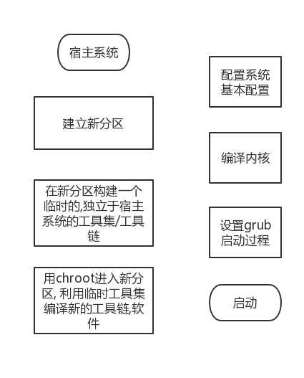

Slide 4

具体分析

Slide 5
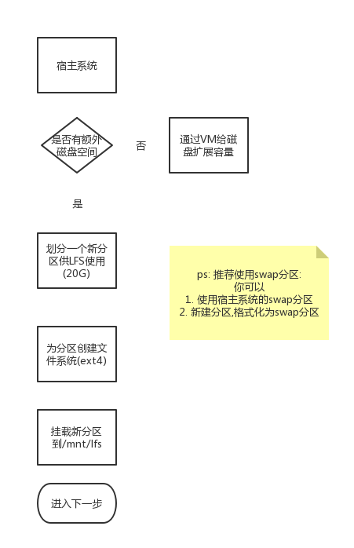
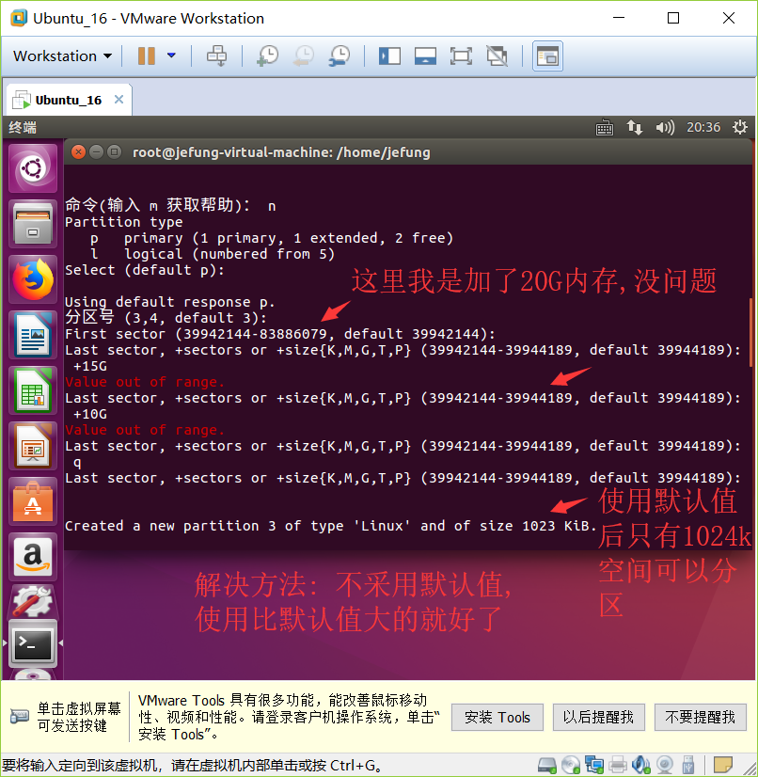
一) 创建分区和文件系统

Slide 6
二) 下载交叉编译链所需软件包
1. 创建目录供下载软件存放:
mkdir -v $LFS/sources
chmod -v a+wt $LFS/sources
2. 下载wget-list文件:
wget http://www.linuxfromscratch.org/lfs/downloads/stable-systemd/wget-list
3. 利用wget-list进行批量下载(耐心等待):
wget --input-file=wget-list --continue --directory-prefix=$LFS/sources

Slide 7
三) 构建临时系统的准备
创建lfs用户, 用lfs用户来编译软件
/mnt/lfs
Sources:
Tools
.bash_profile
.bashrc
存放工具链的源码包
编译源码包后的临时bin所处的位置
exec env –i .../bin/bash 命令清空环境变量
关闭bash的hash功能,设置新的环境变量

Slide 8
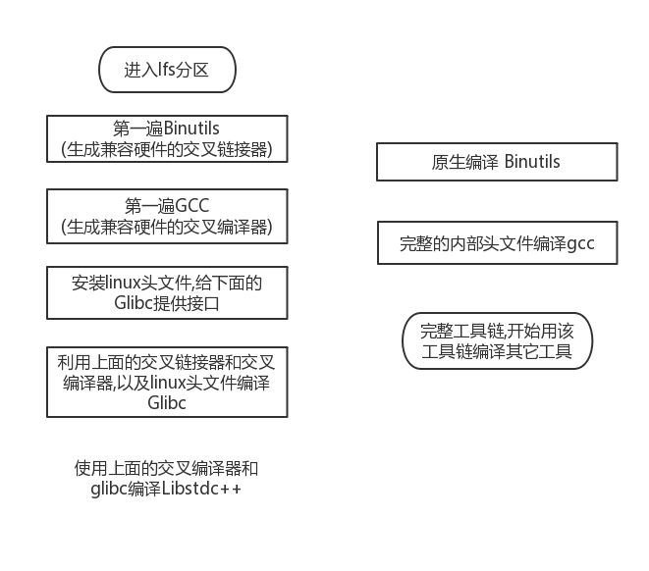
三) 构建临时系统
1. 构建一个与宿主系统无关的新工具链
2. 使用该工具链，去构建其它的基础工具

Slide 9
四) 创建LFS系统
准备虚拟内核系统
进入chroot环境
创建基本linux目录结构
创建必要链接
利用/tools下的工具链安装工具, 如安装到/bin, /usr/bin下

Slide 10
五) 配置LFS
配置网络
配置设备
配置时间,键盘布局
配置语言环境
配置systemd

Slide 11
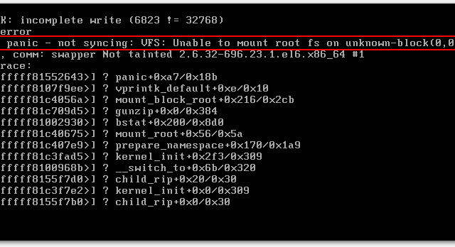
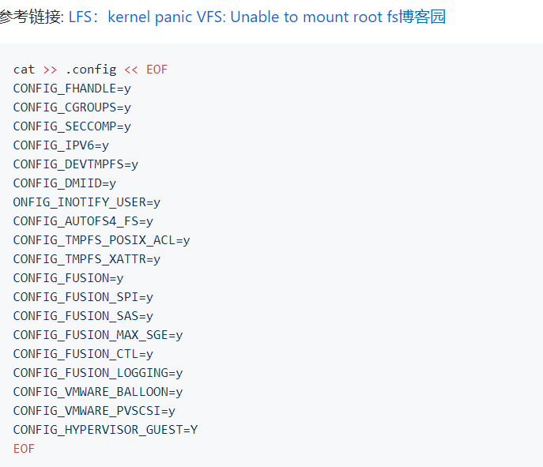
解决方案:

Slide 12
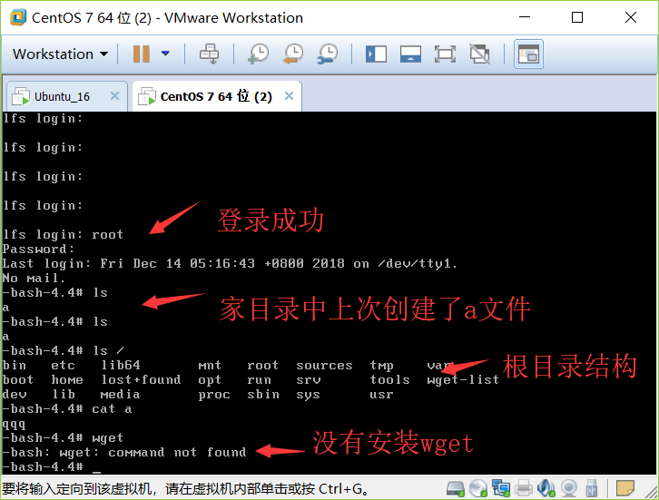

Slide 13

展示结束
谢谢

